Slide 1

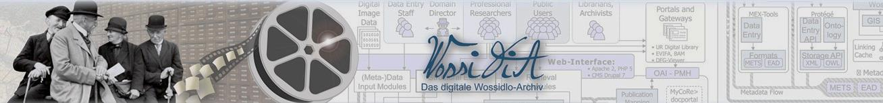
WossiDiAs Potenzial
und seine Sichtbarmachung für die internationale Erzählforschung durch ISEBEL
Dr. Christoph Schmitt
Wossidlo-Forschungsstelle für Europäische Ethnologie / Volkskunde

Slide 2
Weshalb stellt die Transformation der
Wossidlo-Sammlung in ein digitales Archiv
eine besondere Herausforderung dar?

Slide 3
Sammlerspezifischer Zugriff
(collector- and collectionspecific approach)

Slide 4
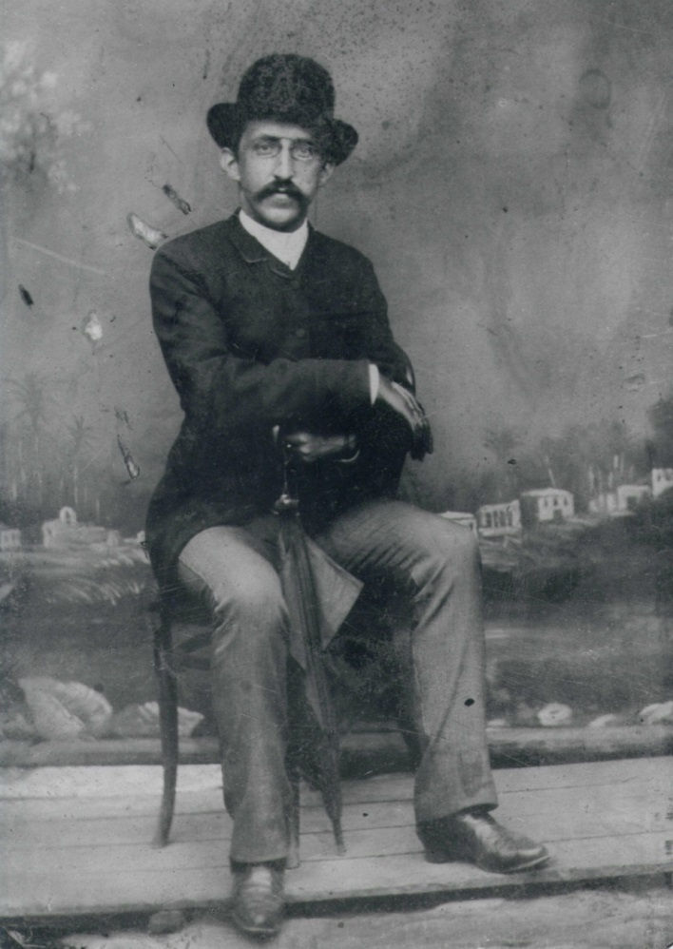
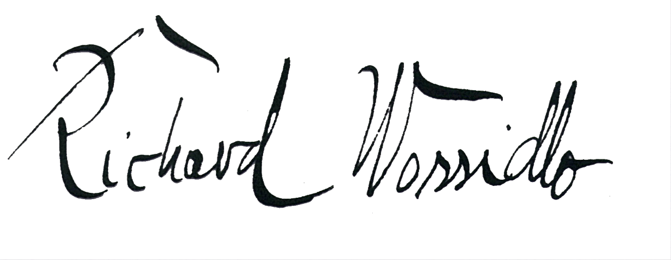
(1859-1939)

Slide 5
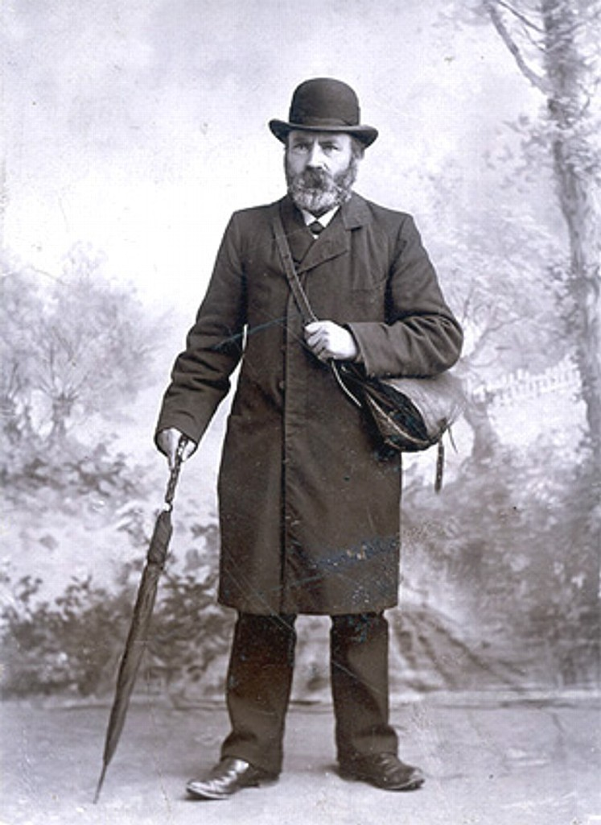

Slide 6
Evald Tang Kristensen
(1843-1929)
… gilt bislang als weltweit
bedeutendster Sammler
von Volkskultur

Slide 7
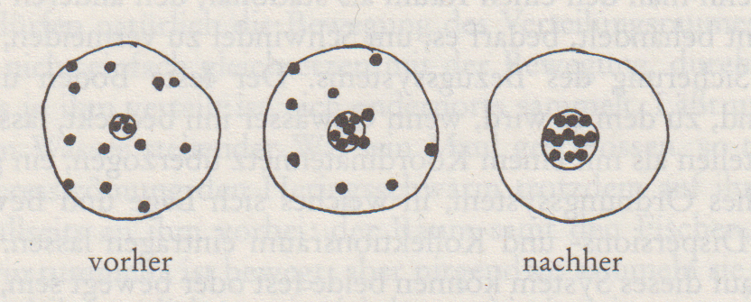
Streuungs- und Sammlungsraum
(Manfred Sommer: Sammeln. Ein philosophischer Versuch)

Slide 8
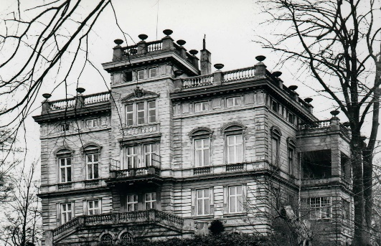
Streuungsraum (Dispersionsraum)
von Wossidlo = Mecklenburg
Sammlungsraum
(Kollektionsraum) =

Slide 9
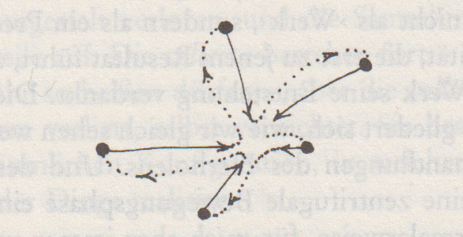
Wer alleine sammelt, muss mehrmals etwas herholen
(Manfred Sommer: Sammeln. Ein philosophischer Versuch)

Slide 10
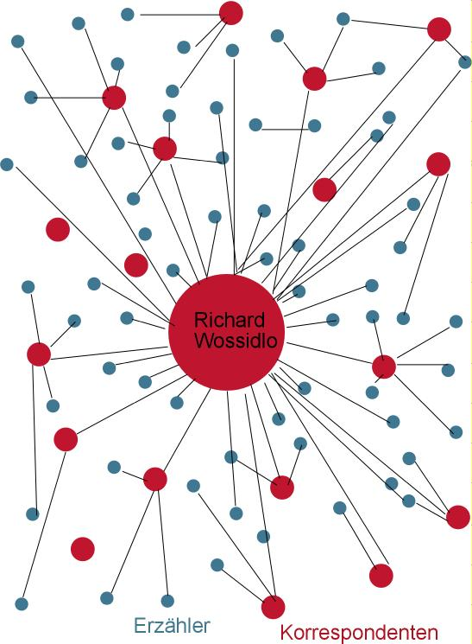
Netzwerk von Sammelhelfern
1.500 Korrespondenten
5.000 Erzählerinnen und
Erzähler (der direkten
Exploration Wossidlos)
Feldforschungsdaten
Wossidlos aus über
3.000 Orten

Slide 11
Kombination verschiedener Erhebungsmethoden

Slide 12
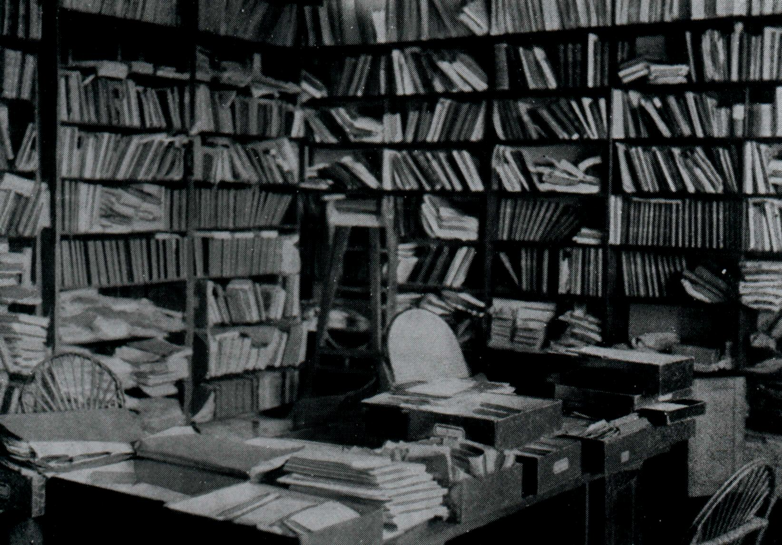
Verzettelung von Fachliteratur, parallel zur Feldforschung
Streuungsraum wächst über Mecklenburg hinaus

Slide 13
Datenmanagement per Zettelsammlung

Slide 14
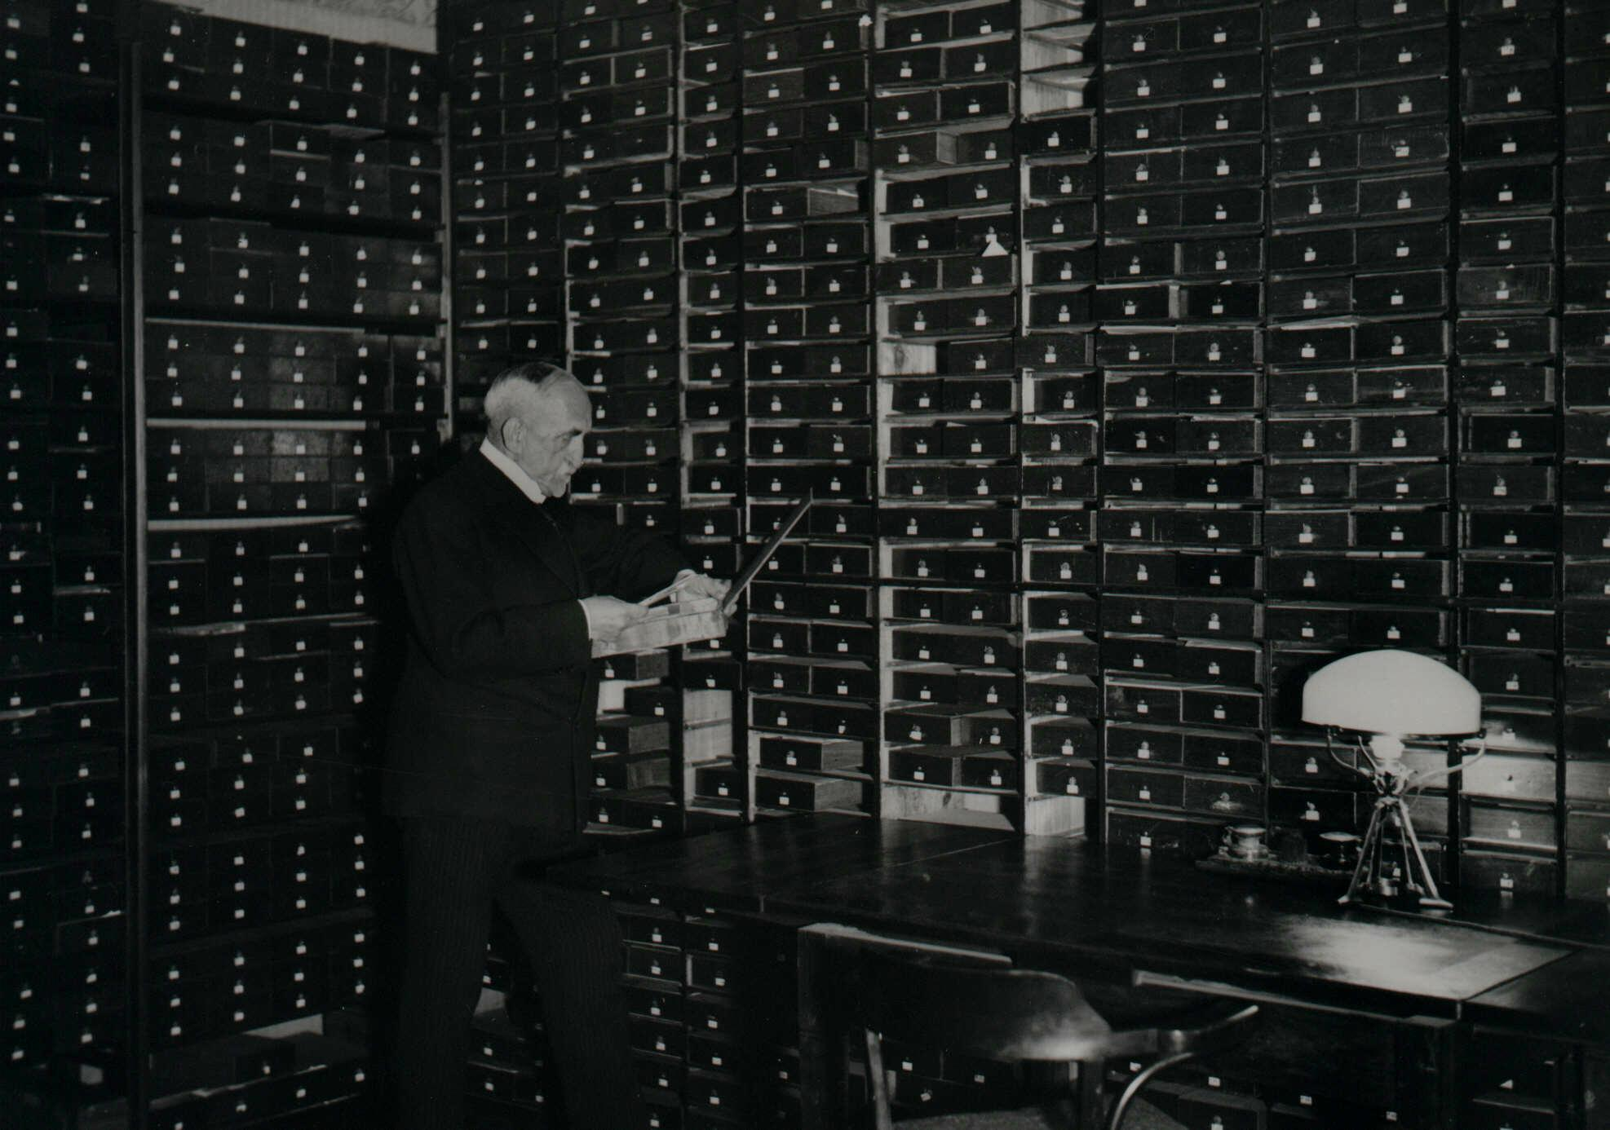
Zettelsammlung Wossidlos in Waren (1934)

Slide 15
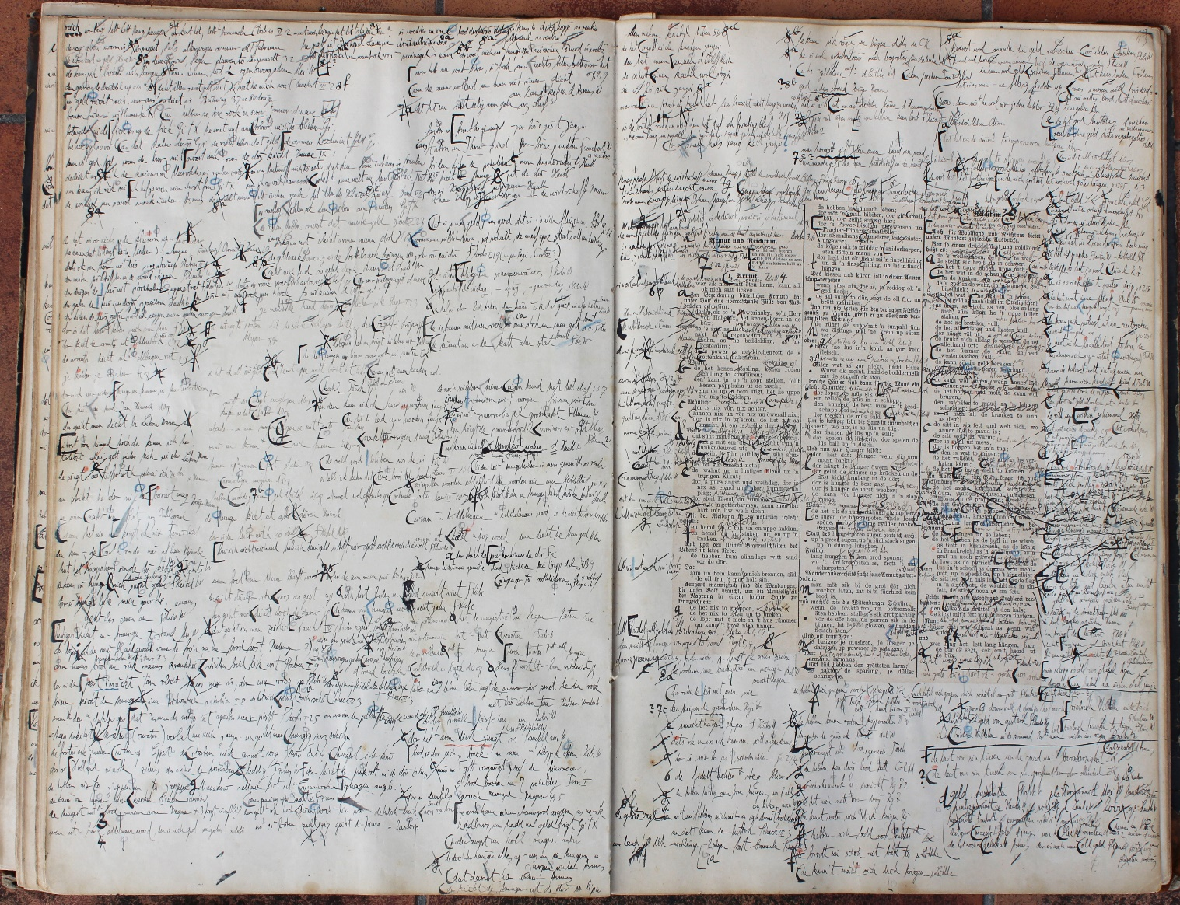
Sammlungsbuch, großformatig (um 1890)

Slide 16
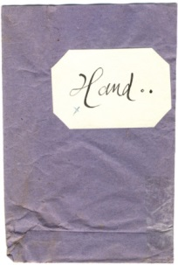
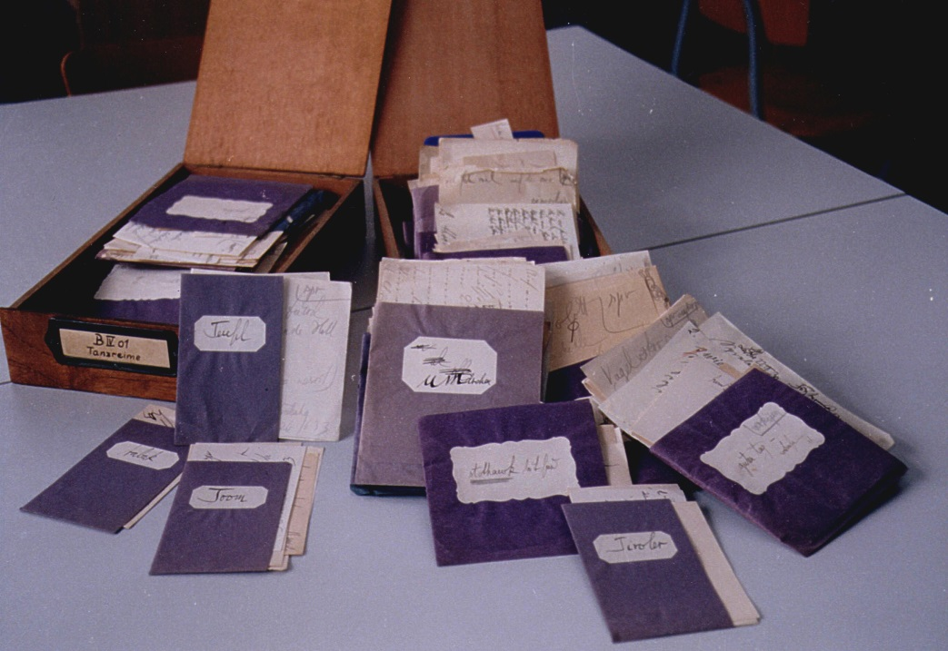

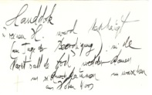

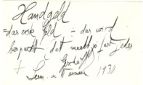
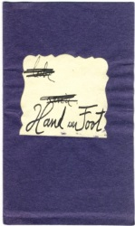
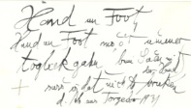
Zettelkastenprinzip
Wossidlos (dynamisches Wissenssystem)

Slide 17

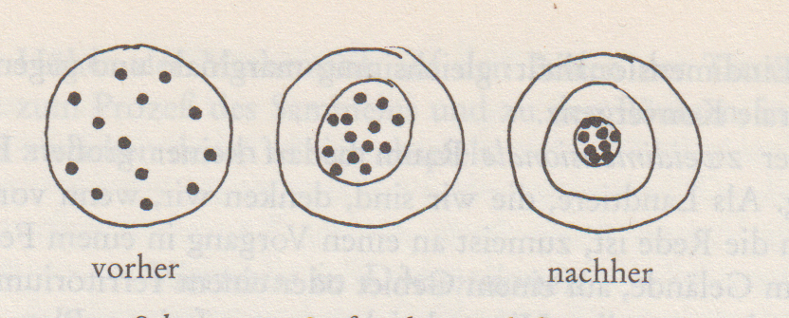




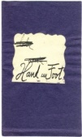

(Manfred Sommer: Sammeln.
Ein philosophischer Versuch)
Zettelkastenprinzip
Extreme Verdichtung
Problem der Dekodierung und Rekontextualisierung

Slide 18
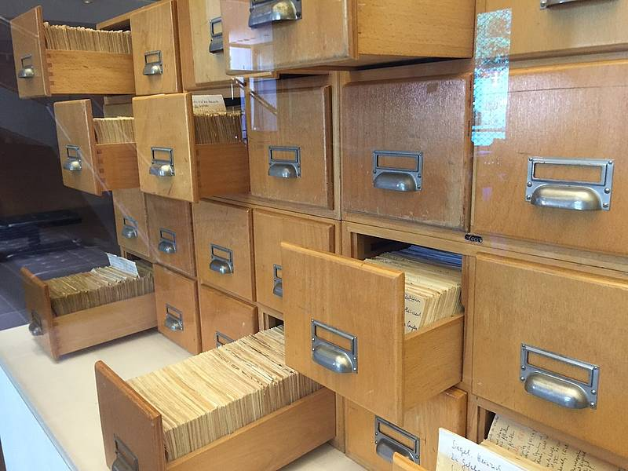
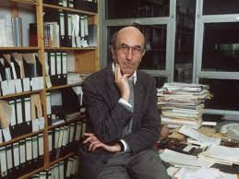
Zettelkasten von Niklas Luhmann
(= Kommunikationspartner)

Slide 19
Zettelkasten von Niklas Luhmann: verzichtet auf vorab
festgelegte Ordnung, Genese der Gedanken kann genau
zurückverfolgt werden.

Slide 20
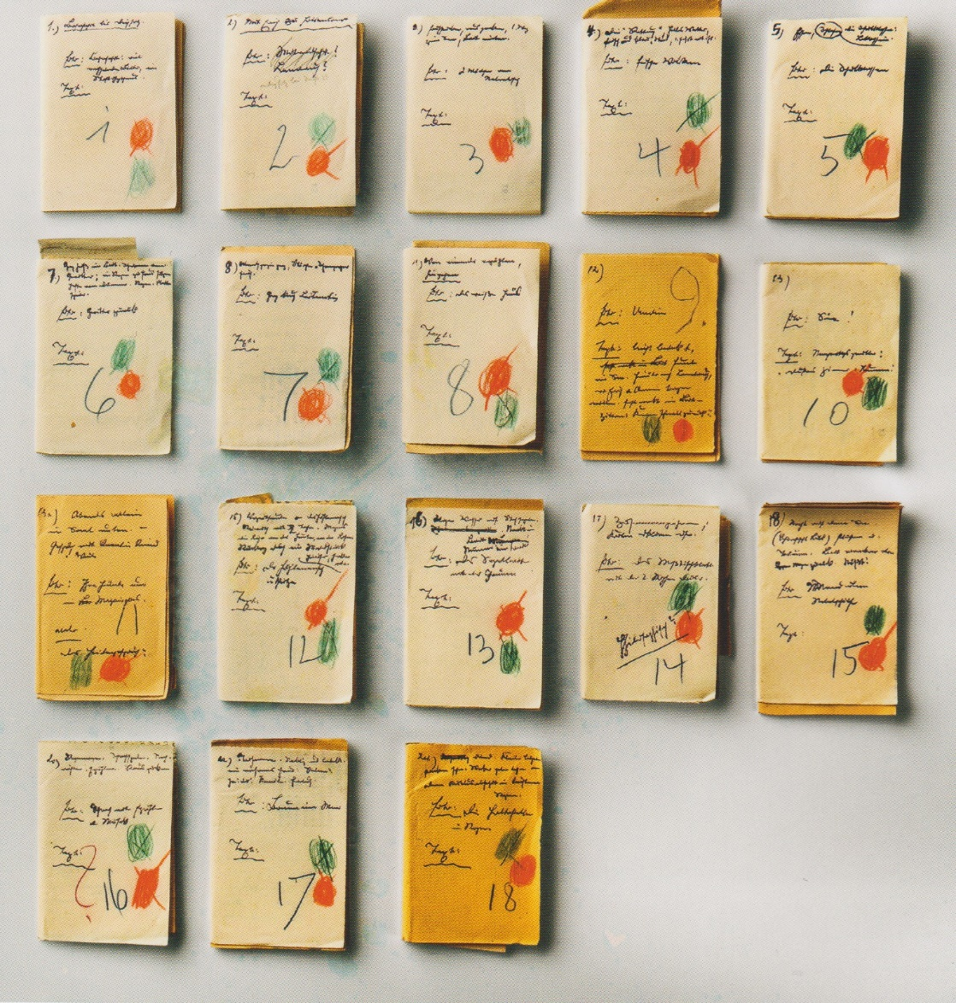
Zettel von Arno Schmidt: in Worte gefasste,
szenenhafte Momentaufnahmen

Slide 21
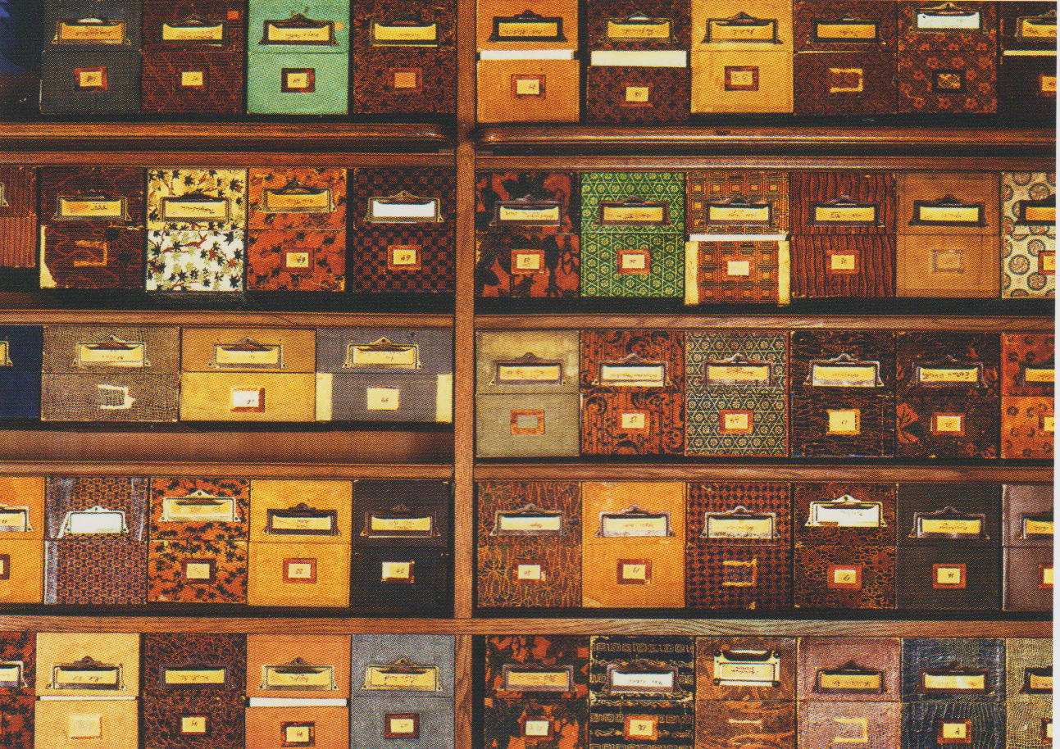
Zettelkästen von Aby Warburg, dem Begründer der
Ikonographie

Slide 22
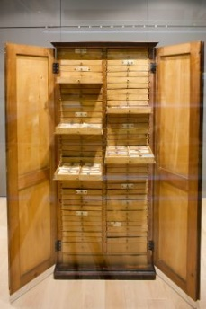
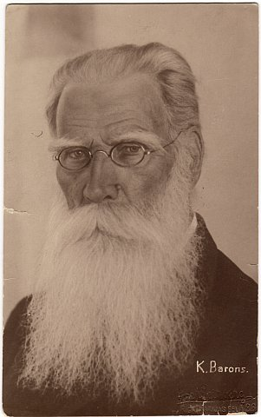
Zettelkasten-Prinzip: Dainu-Schrank von
Krisjanis Barons (1835-1923), Weltdokumentenerbe

Slide 23
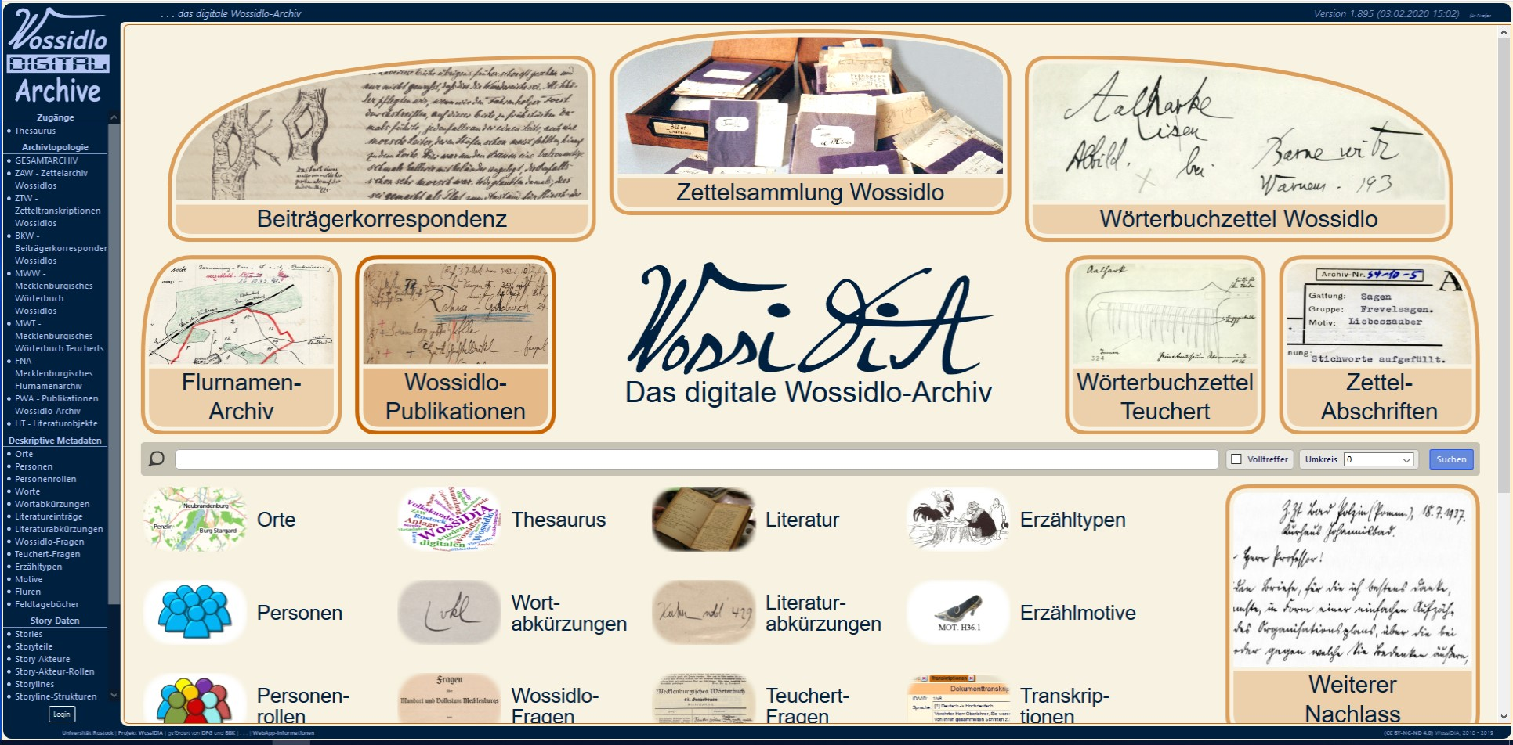
WossiDiA-App (www.wossidia.de)

Slide 24
Zugänge zur
sachsystematischen
Sammlung Wossidlos

Slide 25


ISEBEL
= Intelligent Search Engine for Belief Legends
Meertens Instituut: Prof. Dr. Theo Meder
University of California: Prof. Dr. Tim Tangherlini
University of Rostock: Dr. Holger Meyer/Dr. Christoph Schmitt)
http://www.isebel.eu/site/

Slide 26
Die digitale Transformation eines analogen ethnografischen Archivs fordert dazu heraus, bislang unpublizierte Quellen im status nascendi zu veröffentlichen.

Slide 27
So finden sich im Bereich digitaler Online- Folklorearchive:
  Archive, die zubereite Geschichten durchsuchbar und zugänglich machen.
2. Archive, die Vorstufen für (spätere)
Publikationen zur Verfügung stellen.

Slide 28
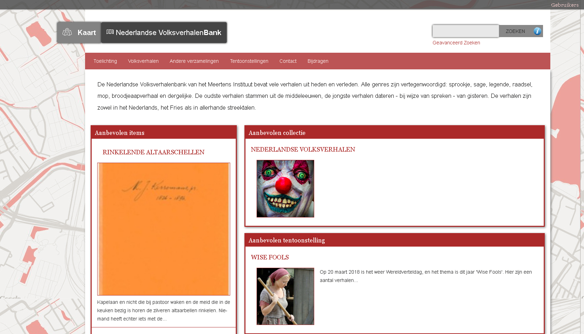
Dutch Folktale Database
http://www.verhalenbank.nl/

Slide 29
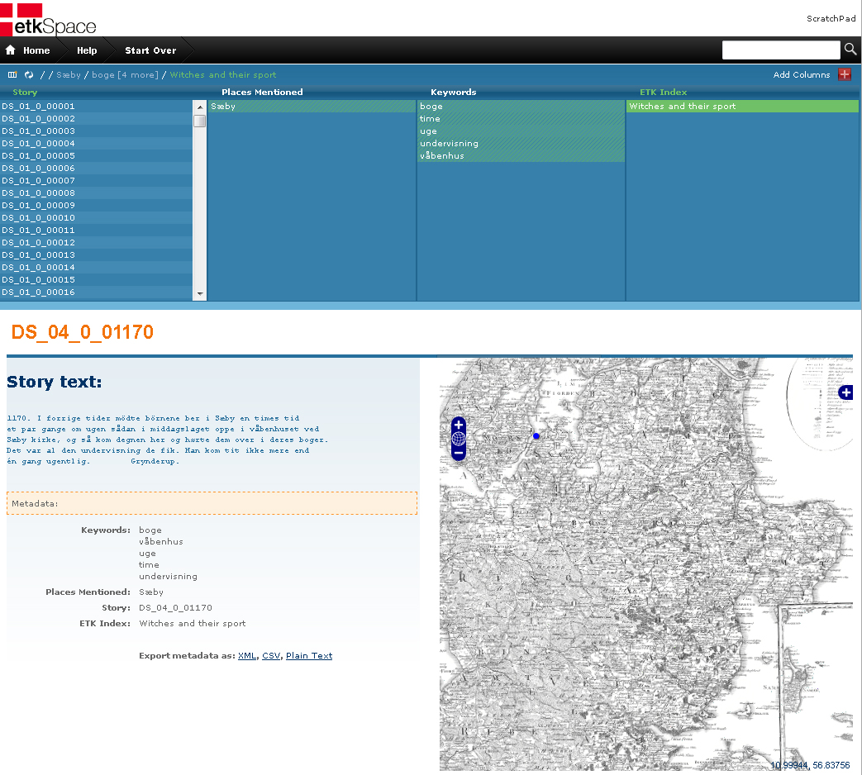
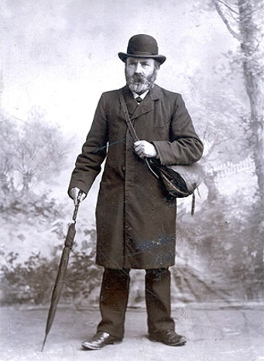
Danish Folktale Database
http://etkspace.scandinavian.ucla.edu/etkSpace

Slide 30
Ethnografische digitale Archive sollten nicht nur “ready made” Dokumente, sondern auch den Prozess ihrer Entstehung (“in making”) sichtbar machen.

Slide 31
Sichtbarmachung vom flüchtigen Feldforschungsnotat über die handschriftliche
Reinschrift bis zur Drucklegung.
Darstellung der Repertoires einzelner Erzähler*innen und Beiträger*innen
Rekonstruktion von Sammelreisen
Sichtbarmachung des Netzwerkes von Sammelhelfern, seiner Veränderung, von Verdichtungsknoten etc., von Aktivitätsgraden,
von publizierenden Sammelhelfern …

Slide 32
Wechselwirkung von Feldforschung und fachliterarischer Instruktion
Ermittlung von Themenschwerpunkten im Kontext der Sammlungsentwicklung und des zeitgeschichtlichen Kontextes
Häufung von Motiven, wo wird “Variantenjägerei” extremisiert?
Sichtbarmachung des Gelehrtennetzwerkes
….

Slide 33

Website
(verhalenbank)
Website
(etkSpace)
WebApp
(WossiDiA)
Harvester
Hypertext
Named Entity Rec.
Relational
Hypergraph
World Wide Web
Dutch Folktale Database
Danish Folktale Database
German Folklore Graph
Database

Slide 34
Warum ISEBEL?
Sagen sind landschaftlich eher gebunden, bilden
Mikrotraditionen, sind schwer vergleichbar und
daher - anders als Märchen - kaum typisierbar
Versuche zur Bildung eines europäischen Sagenkataloges in den 1960er Jahren stecken geblieben
Sagen sind (als Volksglaubensbelege) massenhaft in oralen Erzählarchiven geborgen, lassen sich wegen ihrer Kargheit i.d.R. aber nur schwer publizieren, verschwinden in den Archiven

Slide 35
Warum ISEBEL?
Entwicklung semiautomatischer Katalogisierungsversuche
Arbeit mit “dirty translations” im Hintergrund
Topic modeling, keywording …

Slide 36
Zugänge zur
sachsystematischen
Sammlung Wossidlos

Slide 37
Zugänge zur
sachsystematischen
Sammlung Wossidlos

Slide 38
Querverweise
zwischen
„Bäumen“

Slide 39
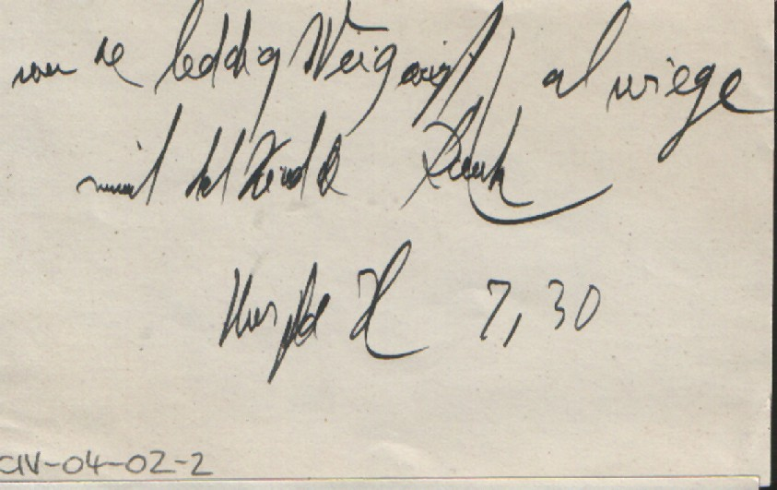
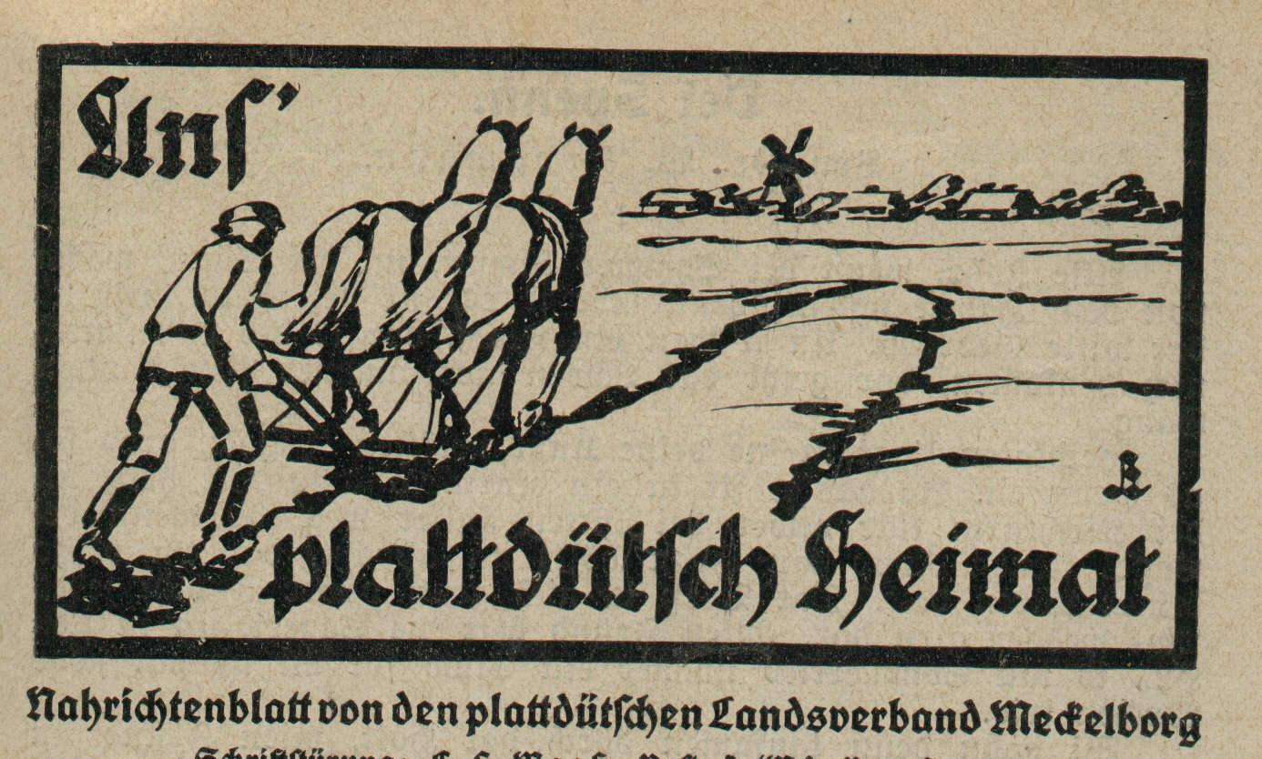
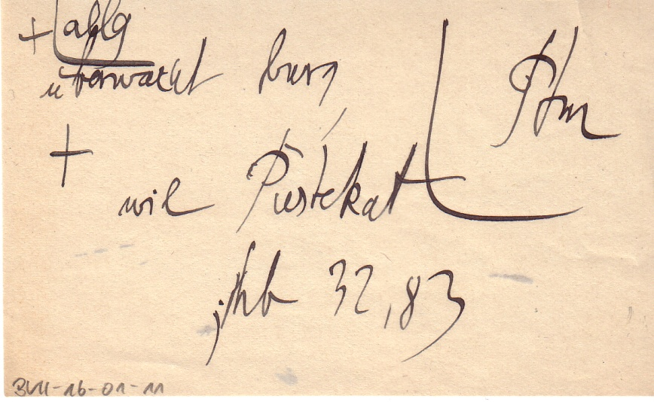
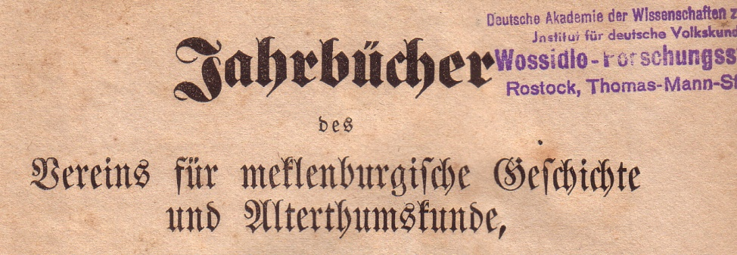
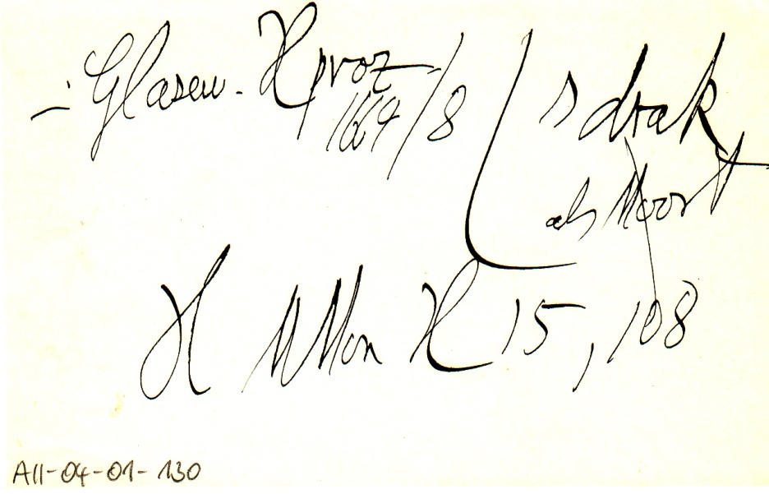

Exzerpte bereits publizierter Quellen

Slide 40
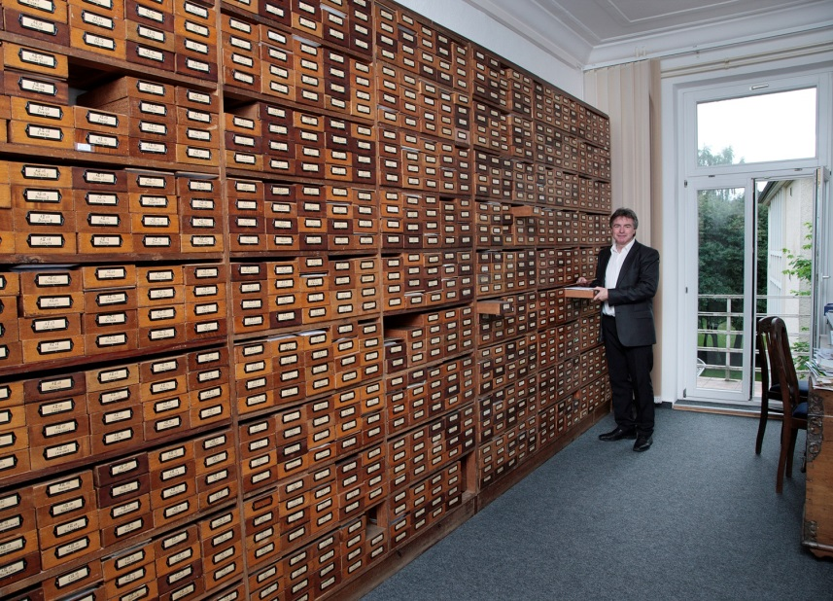
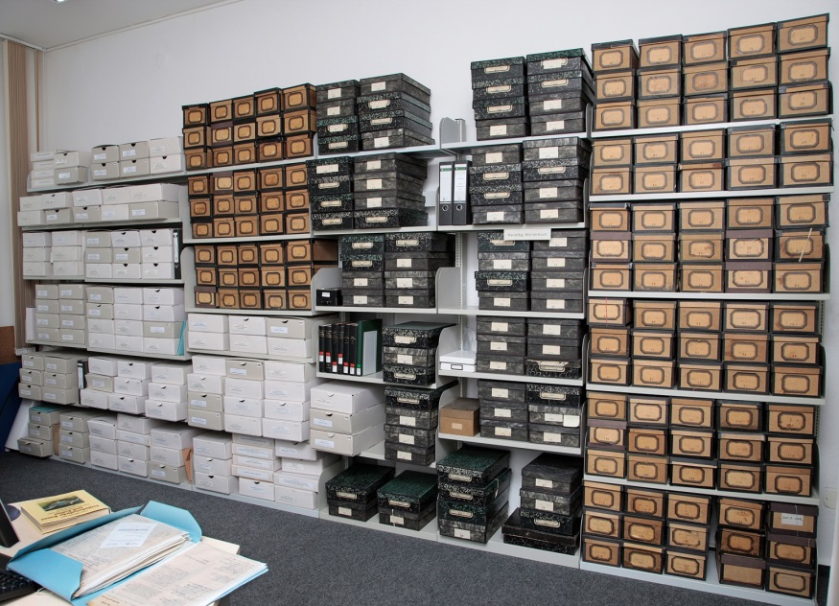
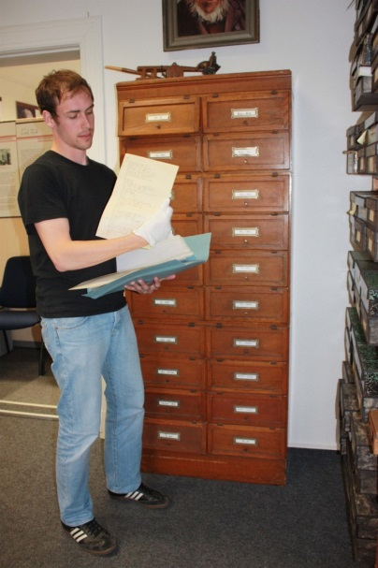
Richard Wossidlos
ethnografische …
… und dialektale Sammlung

Slide 41
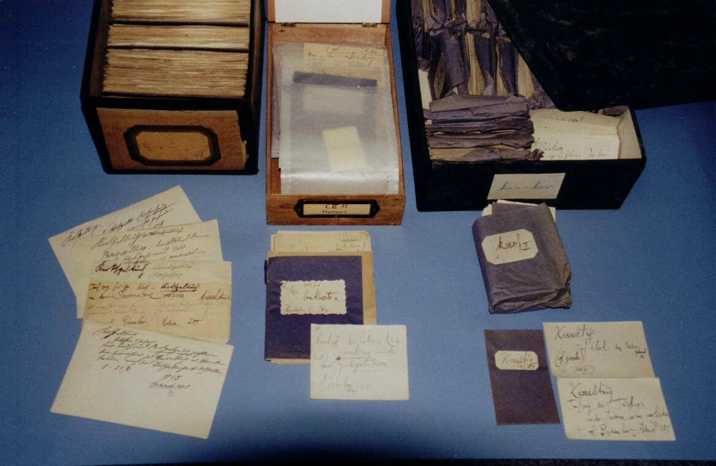
sachsystematisch und alphabetisch
geordnete Zettelkästen

Slide 42
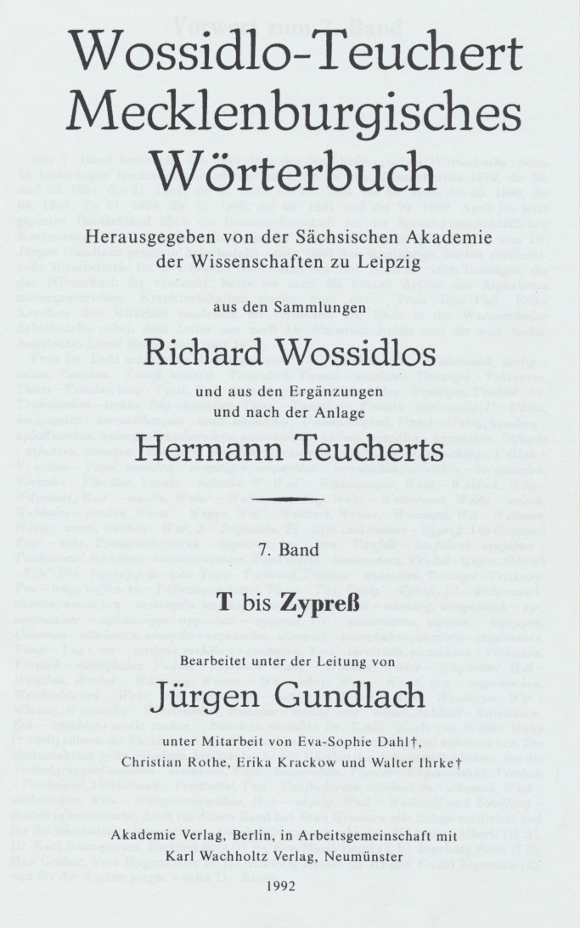
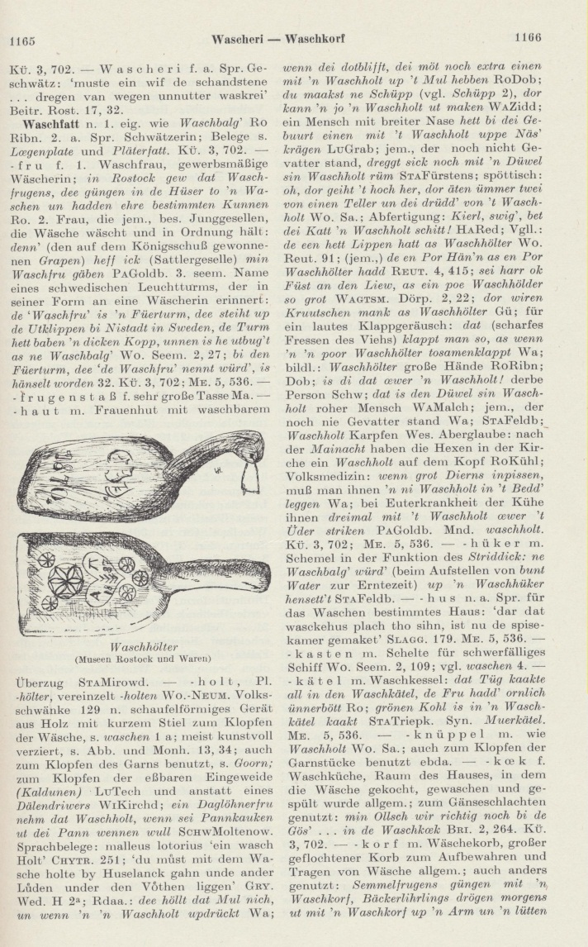
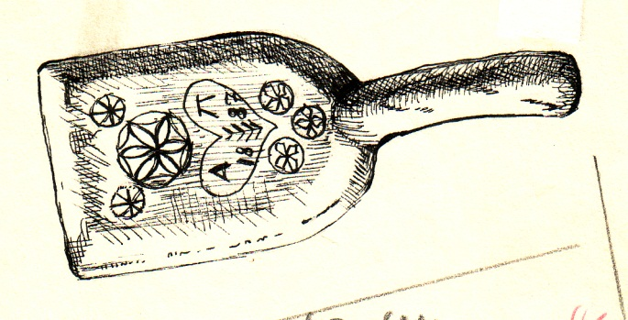

Slide 43
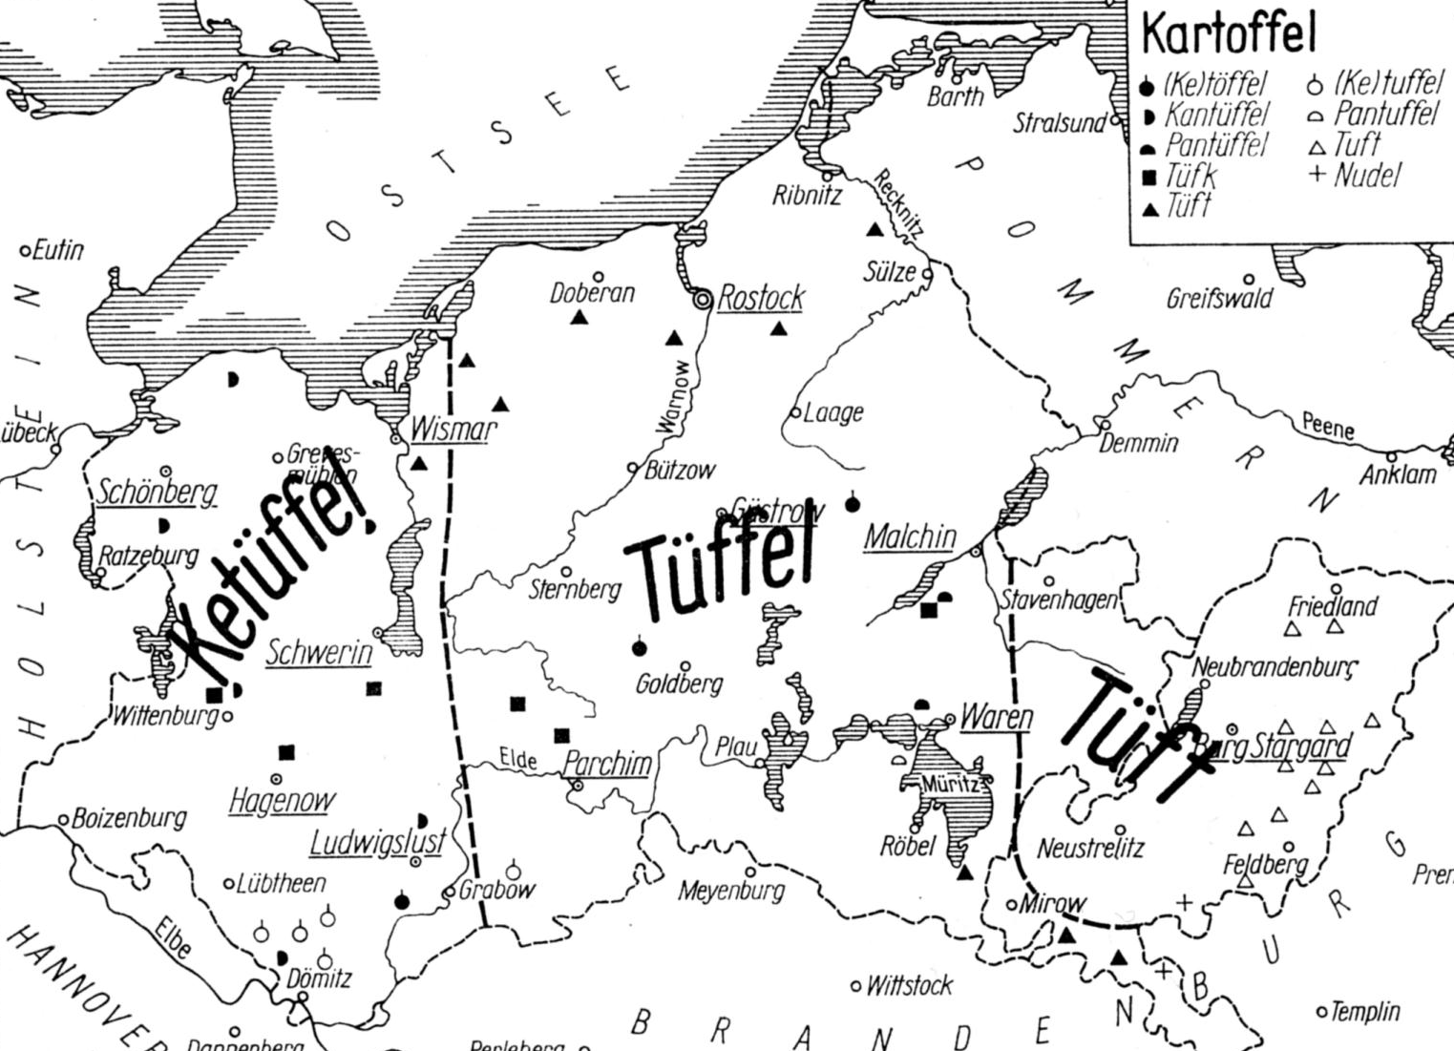

Slide 44
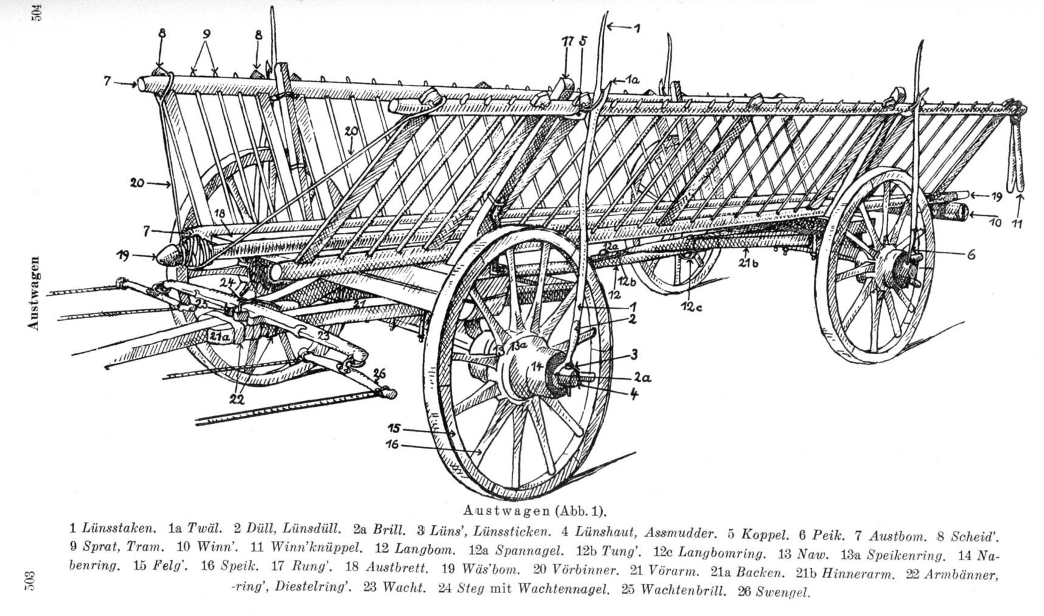
Wossidlo-Belege
für das
„Mecklenburgische
Wörterbuch“

Slide 45
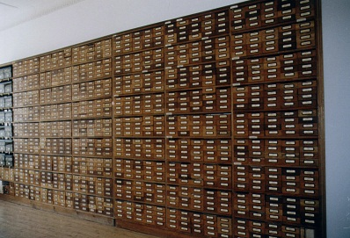


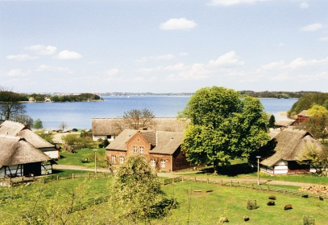
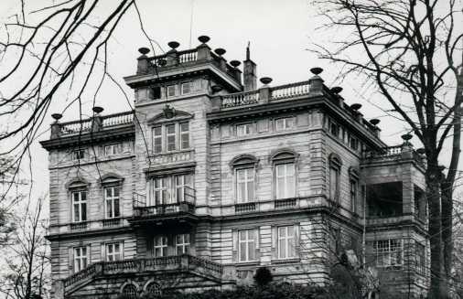
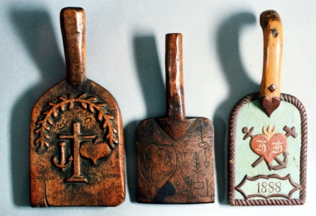
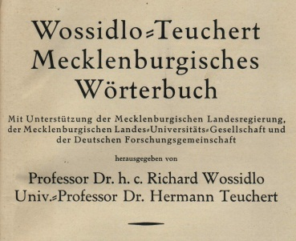
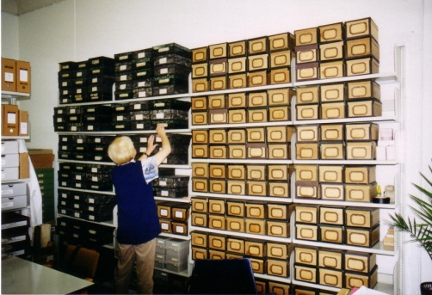
Sammlung historischer Volks- und Alltagskultur
Sammlung materieller Kultur
(jetzt Volkskunde-/
Freilichtmuseum Schwerin)
Dialektale Korpora für das MWB

Slide 46
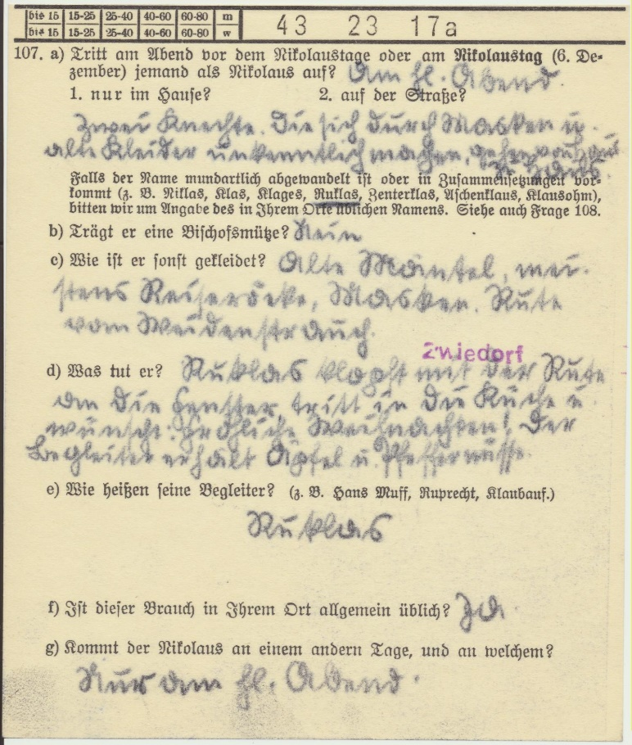


Vernetzung mit weiteren Erhebungen:
„Atlas der deutschen
Volkskunde“

Slide 47

Portalseite WossiDiA

Slide 48

Danke für Ihre Aufmerksamkeit!
christoph.schmitt@uni-rostock.de
www.volkskunde.uni-rostock.de
www.wossidia.de

